Slide 1
ARQUITECTURA DE COMPUTADORES Y ENSAMBLADORES 1 INVESTIGACIÓN 1
Emanuel Isaias García Jácome 201843430

Slide 2
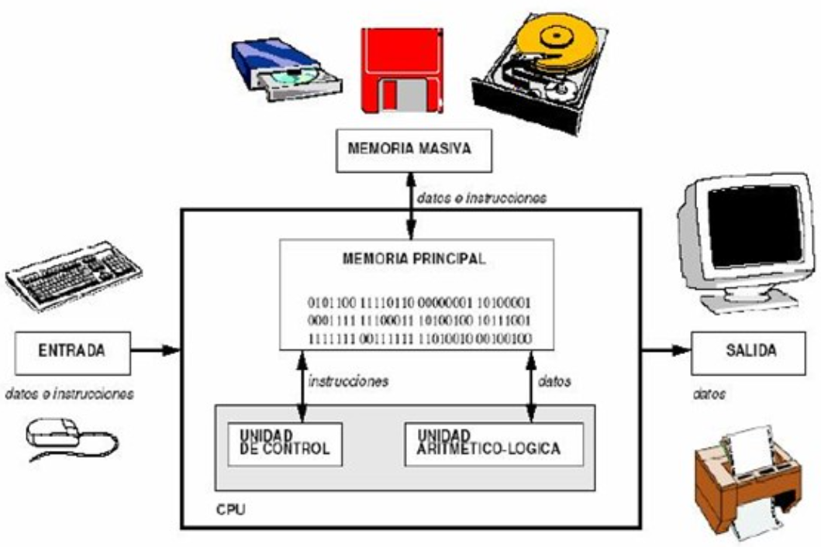
Reseña HISTORICA ARQUITECTURA VON NEWMAN
También conocida como modelo de Von Neumann o arquitectura Princeton
Entrada: Datos requeridos para el proceso
Memoria Principal: rápida, reducida
Unidad de Control: Busca, decodifica y ejecuta las instrucciones utilizando la Unidad Aritmético – Lógica
Unidad Aritmético – Lógica: Realiza cáculos aritméticos

Slide 3
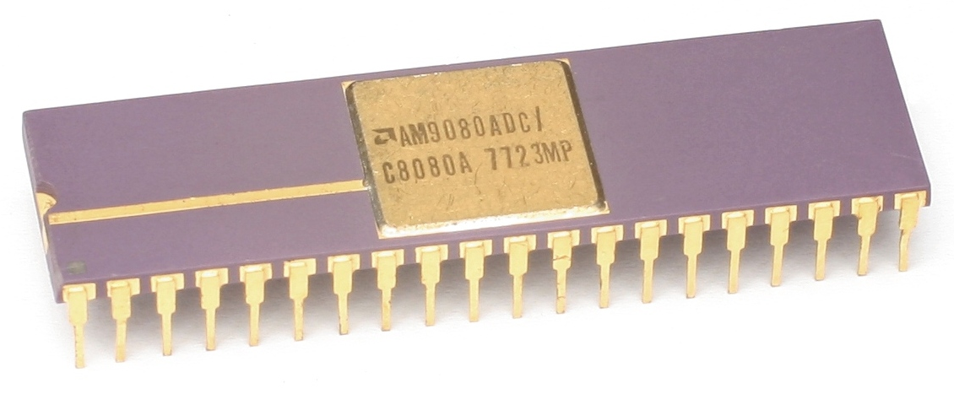
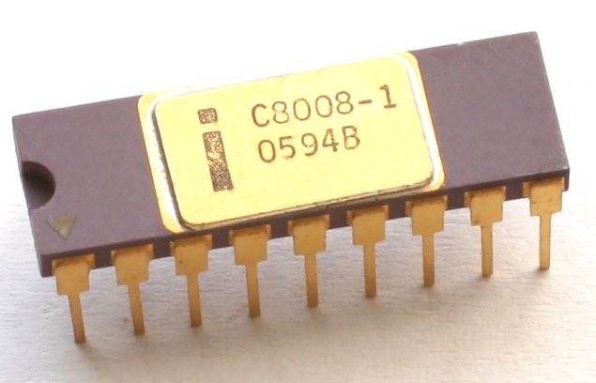
Arquitectura de un procesador de 8 bits
8008
8080
El i8008 emplea direcciones de 14 bits,3​ pudiendo direccionar hasta 16 KB de memoria. El circuito integrado del i8008, limitado por las 18 patillas de su encapsulado DIP, tiene un bus compartido de datos y direcciones de 8 bits, por lo que necesita una gran cantidad de circuitería externa para poder ser utilizado.
El Intel 8080 fue el sucesor del Intel 8008, esto se debía a que era compatible a nivel fuente en el lenguaje ensamblador porque usaban el mismo conjunto de instrucciones desarrollado por Computer Terminal Corporation.

Slide 4
Buses y sus tipos
•ISA
•EISA
•PCI
•VESA
•USB
•AGP
•SATA
•PCIExpresse

Slide 5
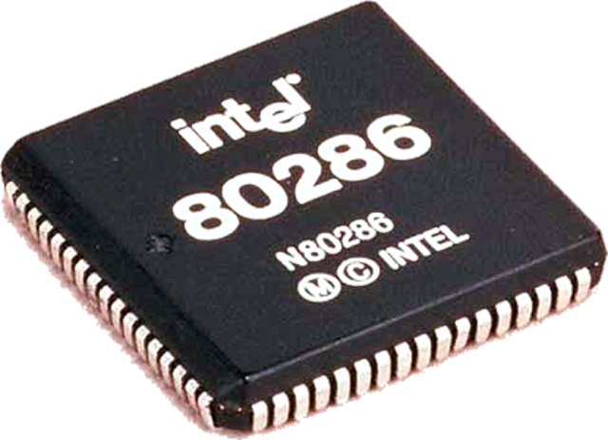
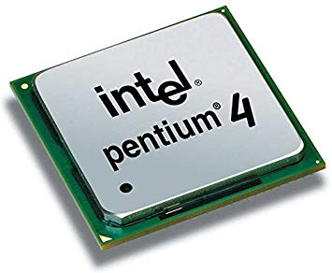
ARQUITECTURA DE UN PROCESADOR DE 16 Y 32 BITS
Microprocesadores de 16 bits
Un entero de 16 bits puede almacenar 216 valores diferentes. El rango de números enteros sin signo que sse pueden almacenar en 16 bits va de 0 a 65535; usando complemento a dos, el rango de valores posibles va de 32768 a 32767
Microprocesadores de 32 bits
Teniendo 32 bits se pueden direccionar 232 celdas de memoria lo que equivale a 4096 MB

Slide 6
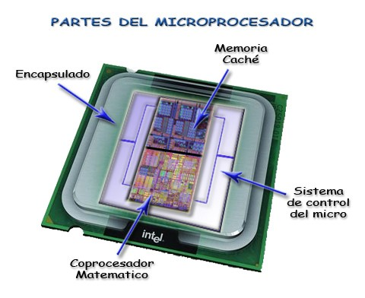
COMPONENTES QUE LO COMPONEN
Encapsulado
Es lo que cubre a la parte sensible de silicio, otorgándole consistencia y cumpliendo la función de impedir el deterioro, así como también permitir que los conectores externos se acoplen al zócalo del mother.
Memoria caché
Se trata de la memoria de acceso rápido que usa el procesador para acceder de manera directa a algunos datos, sin la necesidad de que la memoria RAM intervenga, de esta manera logra ganar tiempo en cuanto al procesamiento de datos.
Coprocesador matemático
Esta parte está considerada como una de las partes lógicas, ya que está especializada en cálculos matemáticos.
Registros.
Memoria pequeña que el micro posee para usos particulares.

Slide 7
VALORES BINARIOS, HEXADECIMALES Y DECIMALES
Decimal
El sistema de numeración decimal, es un sistema de numeración posicional en el que las cantidades se representan utilizando como base aritmética el número diez.
Hexadecimal
El sistema hexadecimal es el sistema de numeración posicional que tiene como base el 16
Binario
El sistema binario, también llamado sistema diádico​ en ciencias de la computación, es un sistema de numeración en el que los números son representados utilizando únicamente dos cifras: 0 y 1.

Slide 8
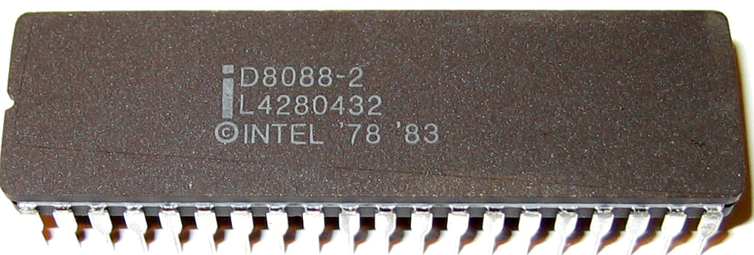
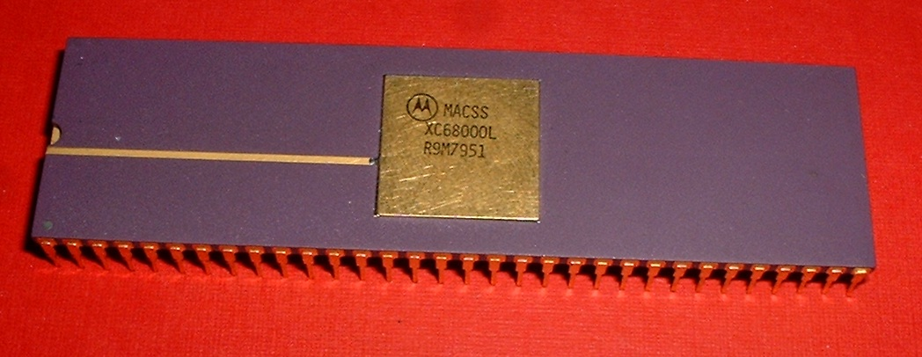
CISC Y RISC
ARQUITECTURA CISC
Los microprocesadores CISC tienen un conjunto de instrucciones que se caracteriza por ser muy amplio y permitir operaciones complejas entre operandos situados en la memoria o en los registros internos, en contraposición a la arquitectura RISC.
ARQUITECTURA RISC
Instrucciones de tamaño fijo y presentadas en un reducido número de formatos.
Sólo las instrucciones de carga y almacenamiento acceden a la memoria de datos.

Slide 9
MUCHAS GRACIAS

